Slide 1
组会汇报

Slide 2
问题陈述
1.为什么可以做到固定时间
2.固定时间的证明

Slide 3
1.为什么可以做到固定时间
1.利用修正的固定时间状态预测器和UUBLF对状态约束的非线性系统,提出了光滑的固定时间自适应神经DSC方案
2.为了防止复杂度爆炸,应用新的固定时间滤波器产生虚拟信号及其导数

Slide 4
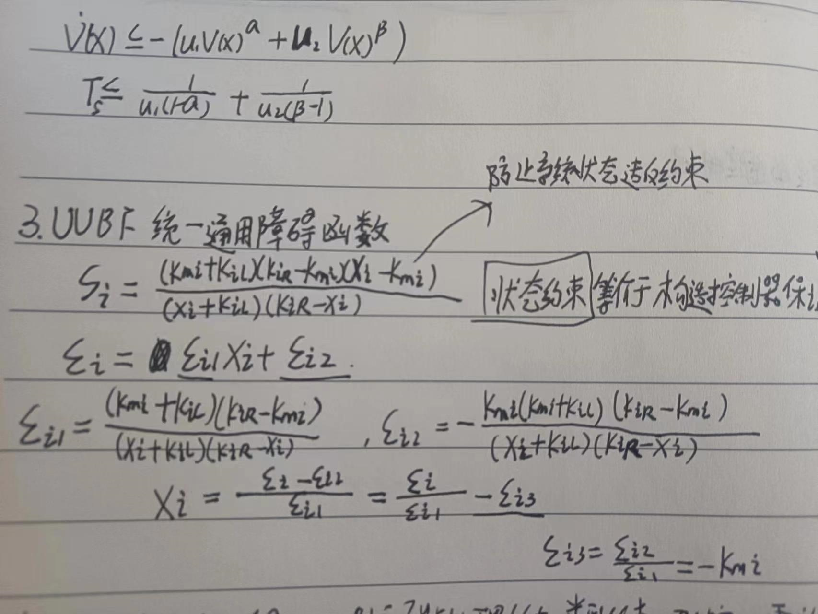
1.为什么可以做到固定时间
1.防止系统状态违反约束,约束状态等价于构造控制器保证转换变量的有界性

Slide 5
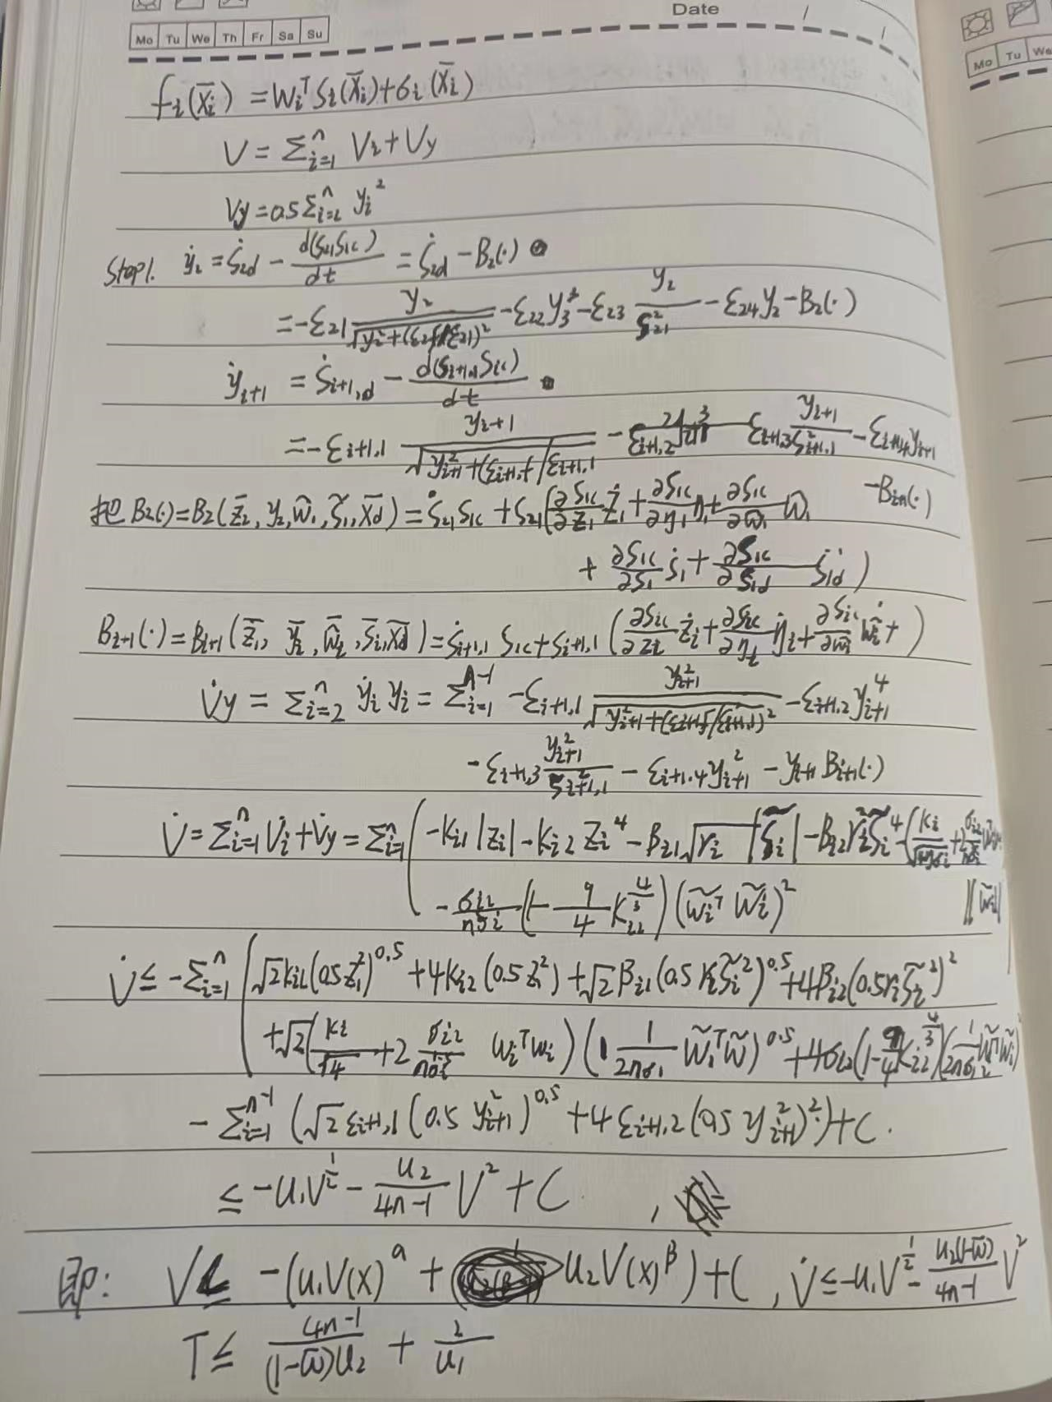
2.固定时间的证明
1.

Slide 6

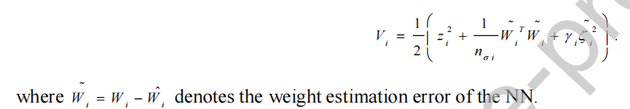

3.问题
1.权重估计误差和g(q)一致吗
2.候选李雅普诺夫函数
1.
2.
3.

